Slide 1
Project1
冬奥纪念品交易平台
学号：211220158
姓名：刘麒瑄

Slide 2
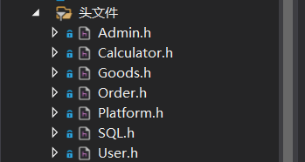
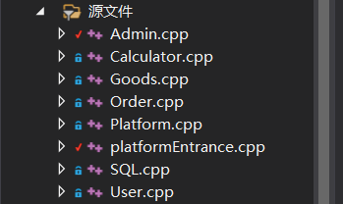
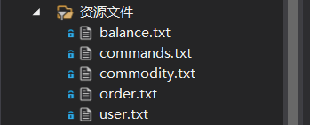
总体文件布局

Slide 3
1.数据结构
1

Slide 4
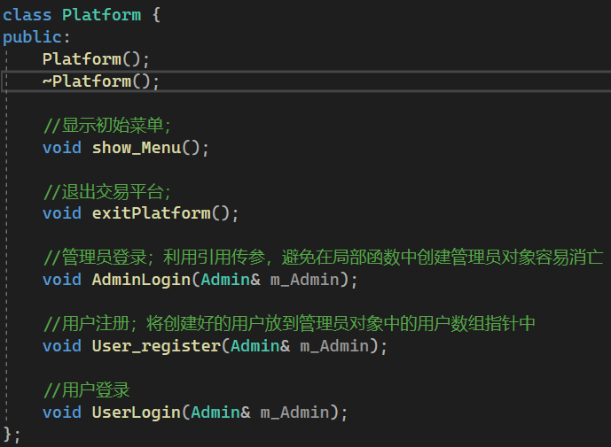
Platform.h/Platform.cpp
交易平台类
作为主模块，没有数据成员，负责平台主菜单的四个操作，相当于四个接口

Slide 5
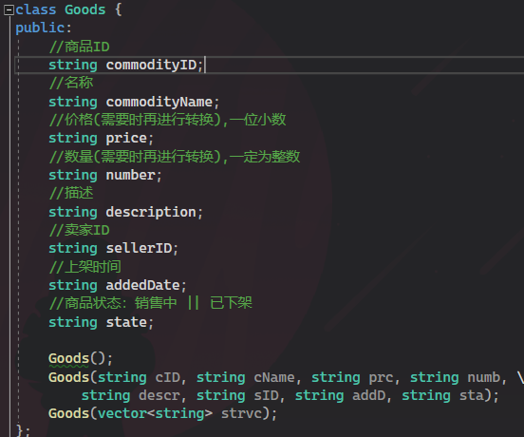
Goods.h/Order.h
商品类/订单类

Slide 6
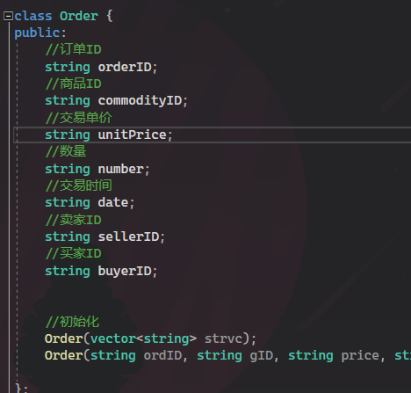
Goods.h/Order.h
商品类/订单类

Slide 7
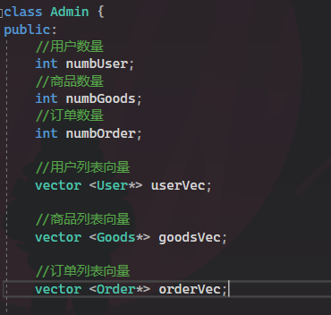
Admin.h/Admin.cpp
管理员类——数据成员
其数据成员包括三个vector，
储存数据以用来进行成员函数的操作

Slide 8
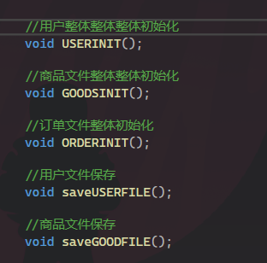
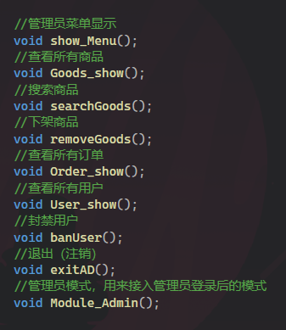
Admin.h/Admin.cpp
管理员类——成员函数
除了菜单显示，其他函数都需要先经过函数
Module_Admin()登录成功
进入管理员模式后才能调用

Slide 9
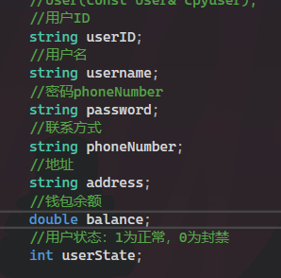
User.h/User.cpp
用户类（父类）——数据成员
子类包括买家类和卖家类

Slide 10
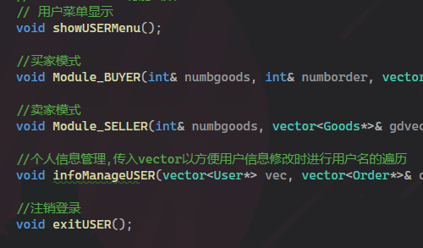
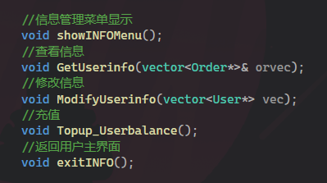
User.h/User.cpp
用户类（父类）——成员函数
函数分布对应着
用户初始菜单
和次级的个人信息菜单

Slide 11
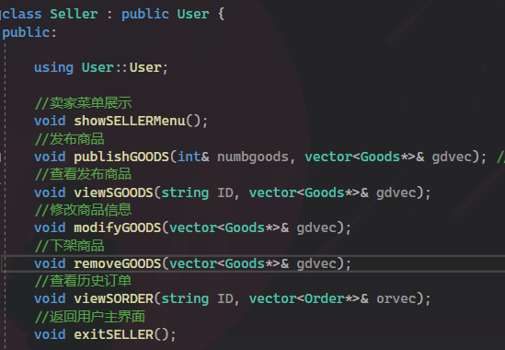
Seller.h/Seller.cpp
卖家类（User的子类）

Slide 12
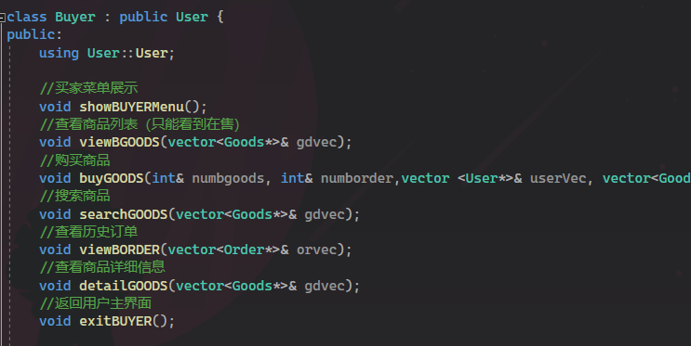
Buyer.h/Buyer.cpp
买家类（User的子类）

Slide 13
2.模块实现
2

Slide 14
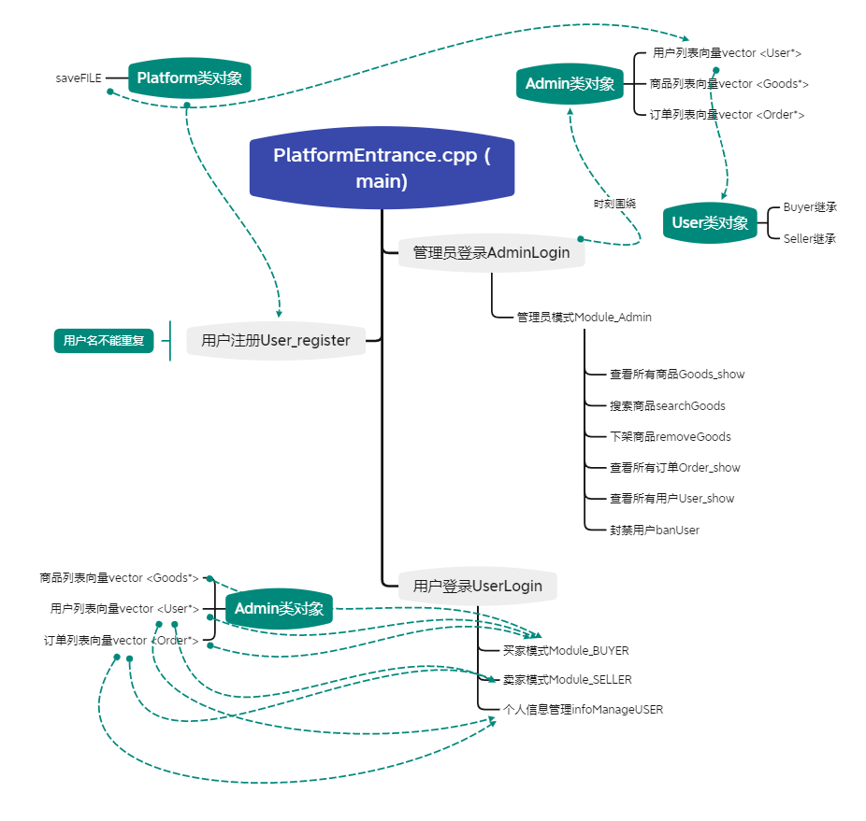

Slide 15
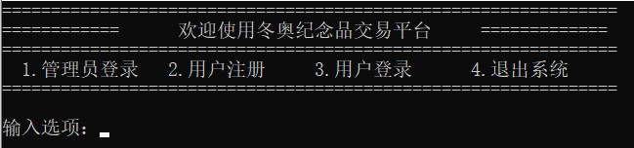
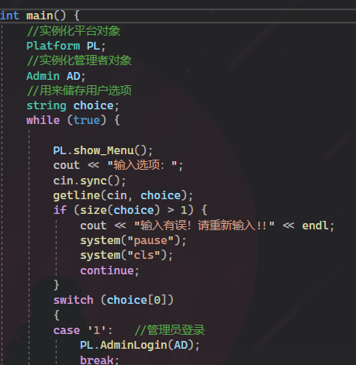
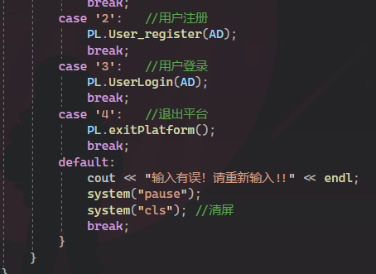
程序入口
通过实例化Platform对象来调用接口函数，并利用while死循环和switch语句进行交易平台入口菜单的实现

Slide 16
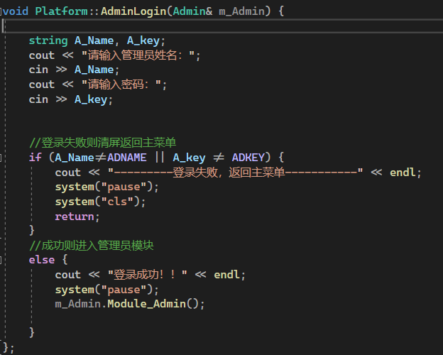
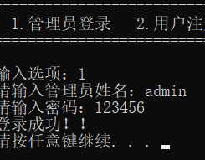
管理员登录
宏定义管理员姓名和密码以便于维护
在main函数中实例化管理员对象，并进行引用传参，以调用管理员模式函数，登录成功则进入管理员模式

Slide 17
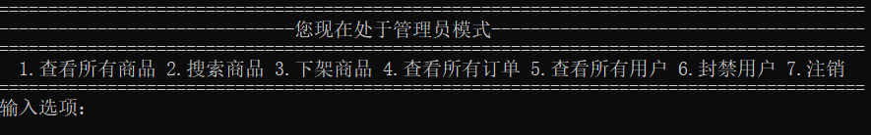
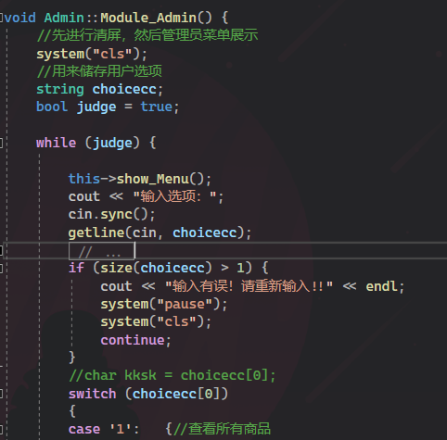
管理员模式
类似于交易平台主菜单，通过switch语句和while循环进入到每一个功能函数中

Slide 18
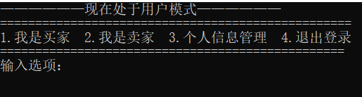
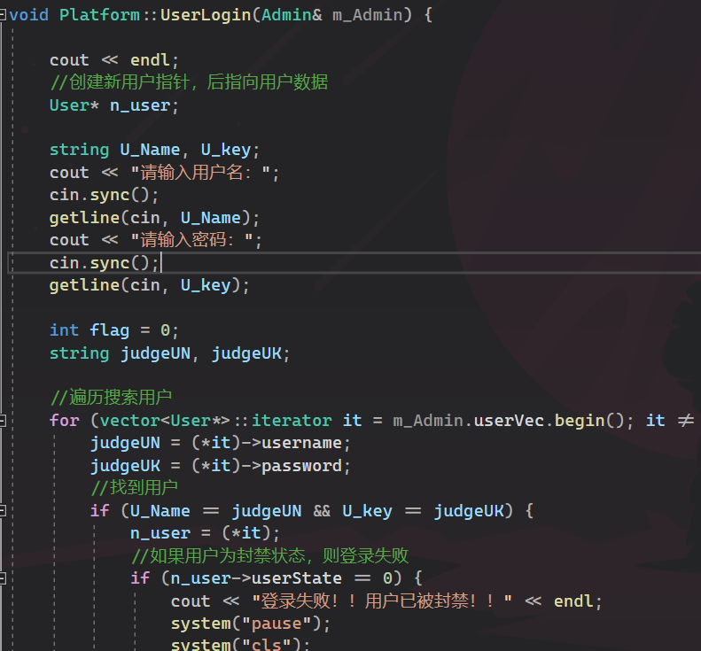
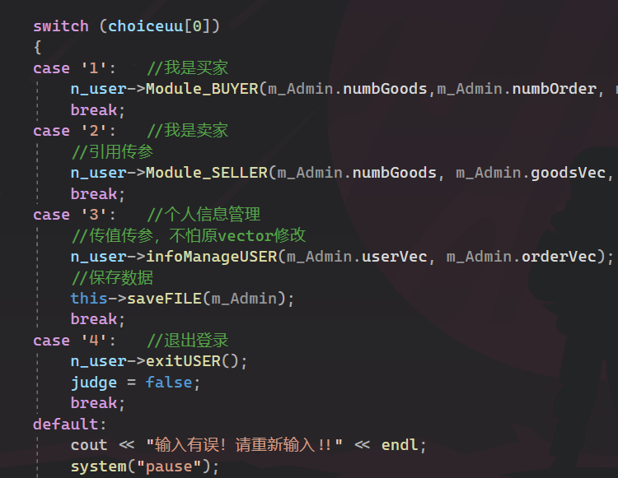
用户模式
入口

Slide 19
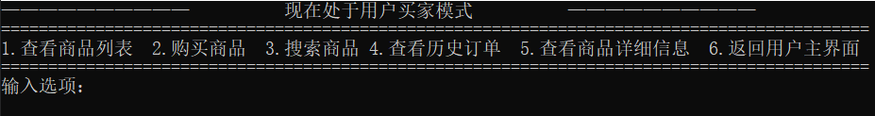
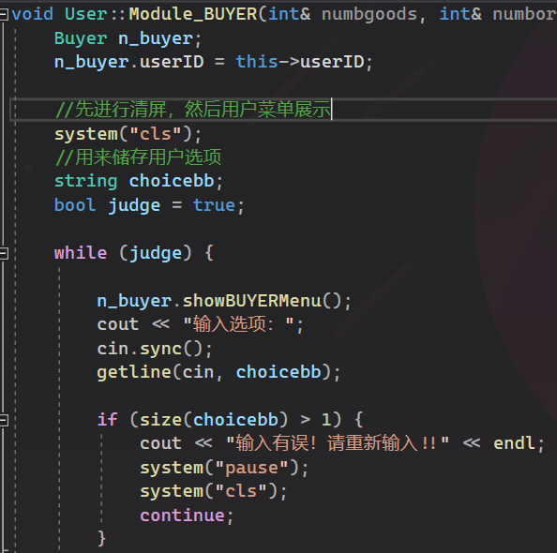
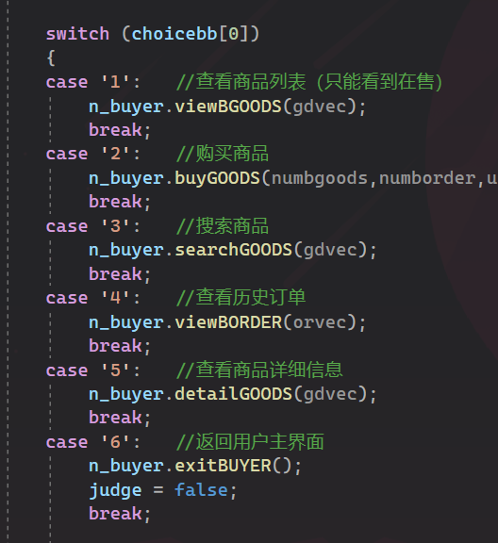
买家模式
入口

Slide 20
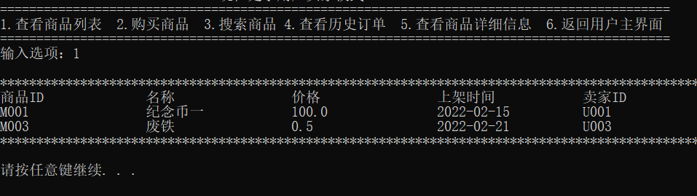
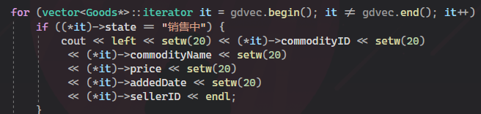
买家模式
查看所有商品
在售判断

Slide 21
买家模式
查看所有商品
在售判断

Slide 22
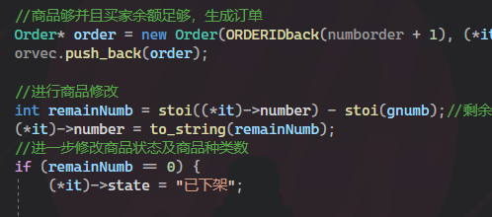
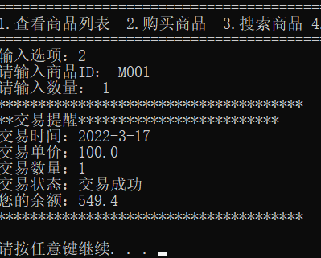
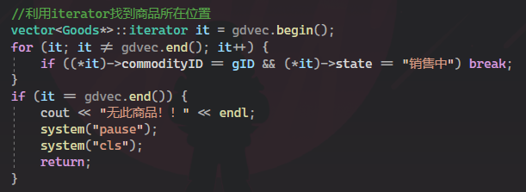
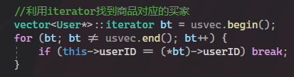
买家模式
购买商品
方便后续对商家数据修改
找到所需购买商品

Slide 23
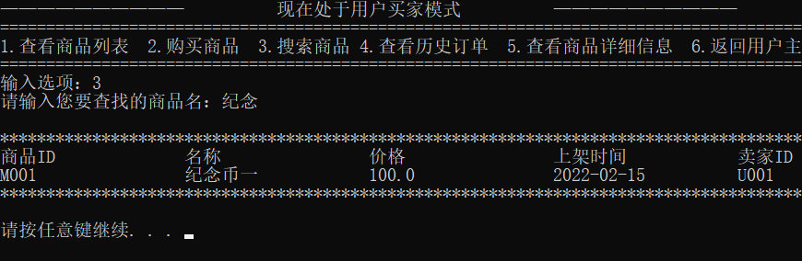
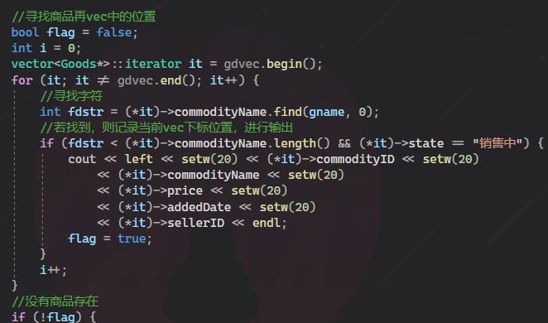
买家模式
搜索商品

Slide 24
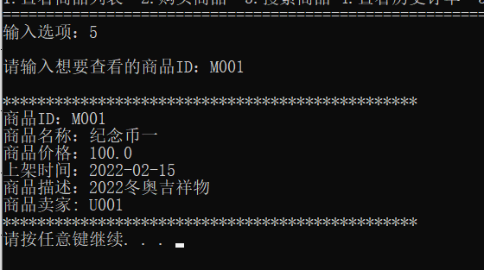
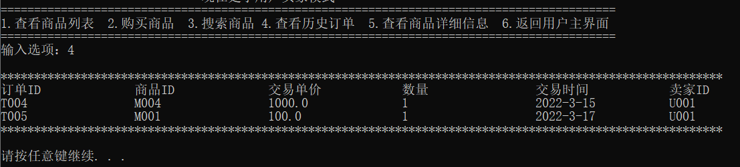
买家模式
历史订单和商品详细信息

Slide 25
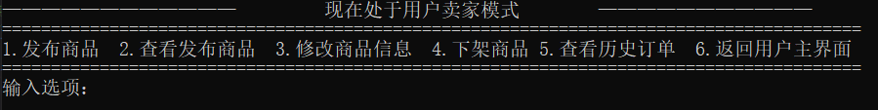
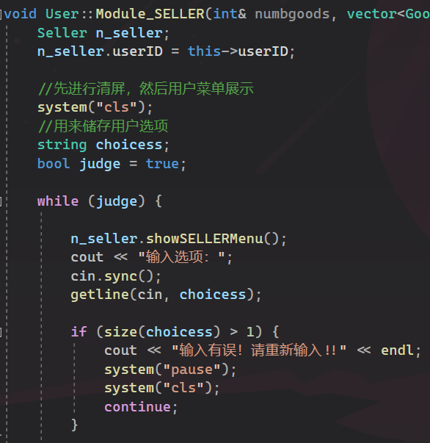
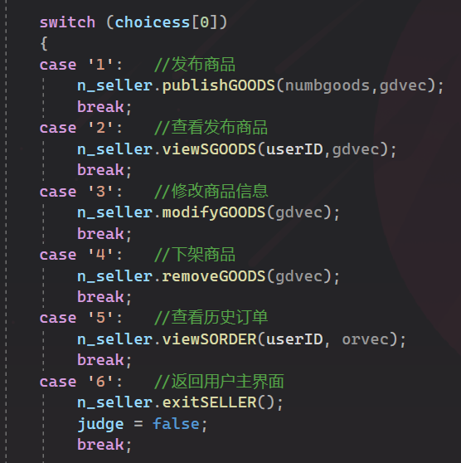
卖家模式
入口

Slide 26
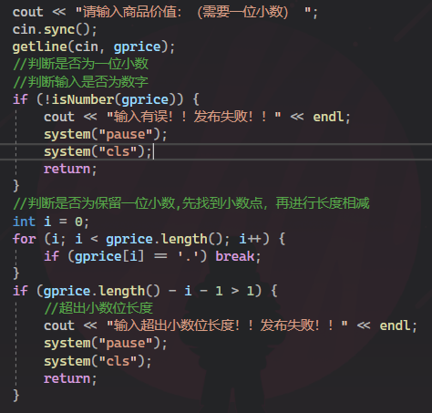
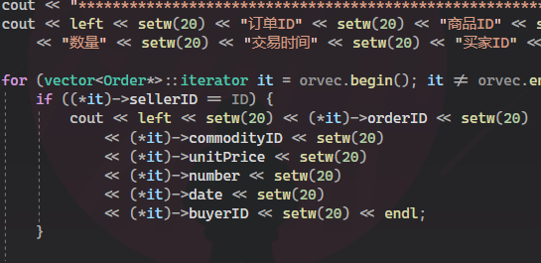
卖家模式
其中部分实现
发布商品输入价格判断
输出订单使用setw对齐

Slide 27
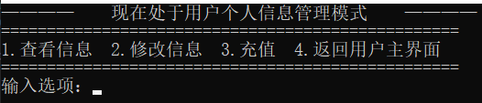
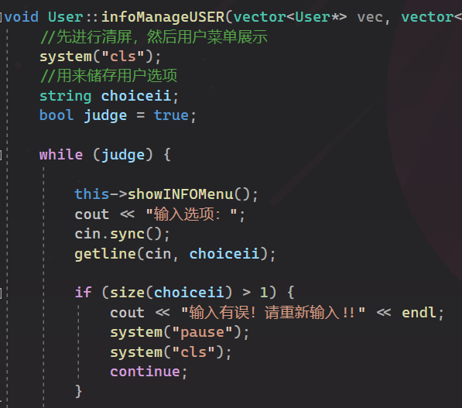
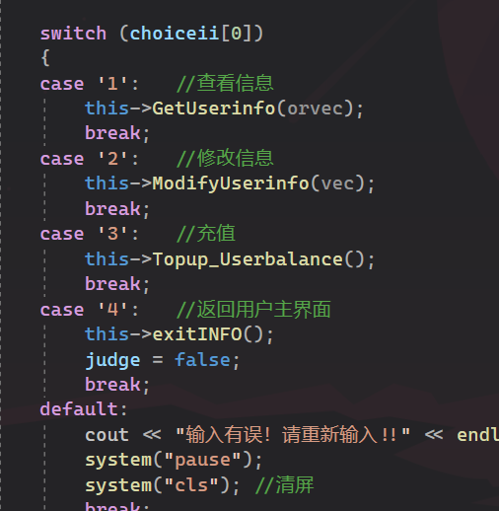
个人信息菜单入口

Slide 28
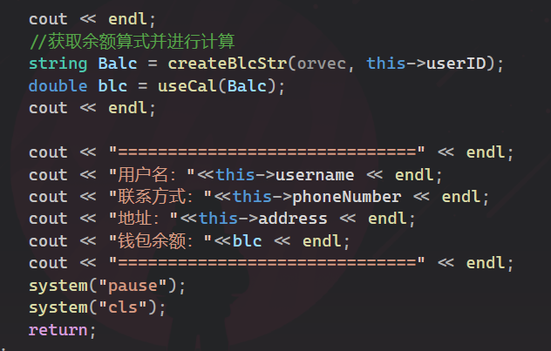
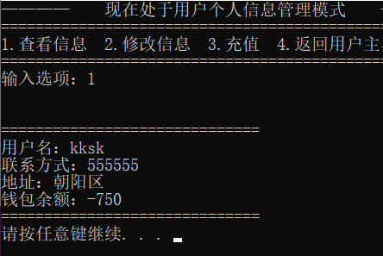
个人信息菜单
查看信息
（余额通过计算器计算得到）

Slide 29
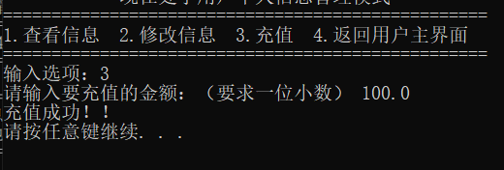
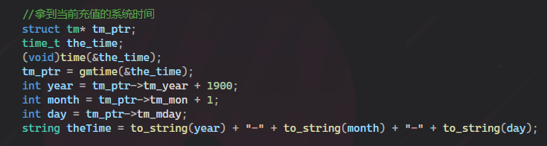


个人信息菜单
获取系统时间
用户名重复判断

Slide 30



初始化及协助性函数
写入数据
保存数据

Slide 31


初始化及协助性函数
根据订单\货物数确定ID
判断一个字符串是不是数字（小数、整数）

Slide 32
3.计算器和SQL
2

Slide 33


计算器模块
查看用户个人信息时，用以输入计算器的字符的获取

Slide 34


计算器模块
Judgecin->transform->calcalcal
字符串->正确的字符串->字符串vector->double数
最终接口实现

Slide 35



计算器模块
Transform中缀转后缀
Judgecin判断错误类型，返回bool值

Slide 36



SQL模块
使用enum来枚举三种类型，方便同一类型语句的不同生成
SQL语句生成函数

Slide 37

SQL模块
sql语句生成函数

Slide 38


SQL模块
解析函数（通过传进来的语句进行不同操作）
保存生成的SQL语句

Slide 39
4.附加功能

Slide 40


输入密码由显式变为隐式
个人信息修改功能：增加修改密码功能

